Slide 1
Guitar Mall
ACOUSTICGT
쇼핑몰 포트폴리오 by_최명윤

Slide 2
목차
01 기획
02 자료조사
01페르소나
03코드구현
01 후기

Slide 3
기획
가구
사이트
리뉴얼
- 비교적 여백이 많이 이용되고 있어서, 제품 자체에 집중 할 수 있다. - 다양한 가구를 선보이고 있어서 어떤 것을 주제로 삼아야 할지 고르기 어렵다. - 종류가 많아서 하나의 집중되는 게 아니라 여러 제품에 시선이 분산된다.
음식
판매
사이트
전시회
티켓팅
사이트
주제
- 고화질의 이미지와 소스들을 구하기 용이하다. - 기타만 취급하는 경우보다 다른 악기들도 함께 취급하는 경우가 많아서 복잡하다고 느껴진다. - 여러 브랜드로 나눠져 있는 제품의 특성상 통합된 쇼핑몰이 있으면 좋겠다고 생각된다. -팝업을 최소화해서 정보의 가독성을 늘리면 좋을 것 같다.
기타
(악기)
사이트
운동용품 판매
사이트
가전제품
판매
사이트
핸드폰 판매
사이트

Slide 4
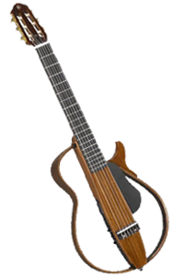
자료조사
기타 브랜드
여러 종류의 브랜드를 골라서 대표할 수 있을만한 기타들로 고를 수 있다.
기타의 종류
악기를 처음 접하는 사람도 접근할 수 있게 최대한 단순하고 명확한 정보와 이미지들을 추려서 페이지를 구현한다.

Slide 5
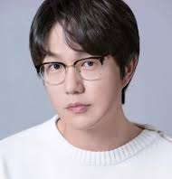
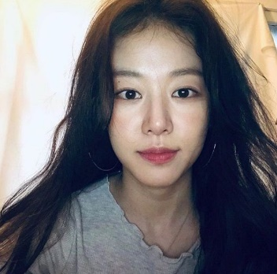
페르소나
이름 : 성시경 소속 : 초등학교 수학 교사 성격 : 이성적, 외향적, 계획적 사는 곳 : 수원 라이프 스타일 성시경씨는 8년 차 수학 선생님이다. 초등학교 학생들 사이에서 인기가 좋은 편이고 교사들 간에 유대감도 잘 형성되어 있다. 하지만 최근 들어 몇 년 동안 학생을 가르치는 일을 하다 보니 본인은 배움이 멈췄다고 생각을 하며 다소 우울해 있었다. 그러다 동료 교사의 추천으로 악기를 배우겠다고 마음을 먹는다. 온라인 쇼핑을 좋아하는 그는 기타를 인터넷으로 주문하려 알아보는데, 정보가 너무 많고 복잡한 탓에 어려움을 겪고 있다. 그러다 기타몰이라는 쇼핑몰에 접속하게 된다.
이름 : 이주명 소속 : 유튜브 크리에이터 성격 : 감성적, 내향적, 도전적 사는 곳 : 안산 라이프 스타일 이주명씨는 유튜브 구독자 30만명을 겸비한 3년 차 크리에이터이다. 주로 뷰티나 브이로그 형식으로 영상을 많이 올린다. 같은 내용의 주제로 영상을 올리다 보니 구독자가 증가하지 않고 있다고 한다. 본인도 일상의 지루함을 느껴서 평소에 관심이 있던 기타를 배우는 컨텐츠를 찍으려고 한다. 지인이 추천해준 기타몰 홈페이지에 접속하게 된다.
CONTENTS
CONTENTS

Slide 6
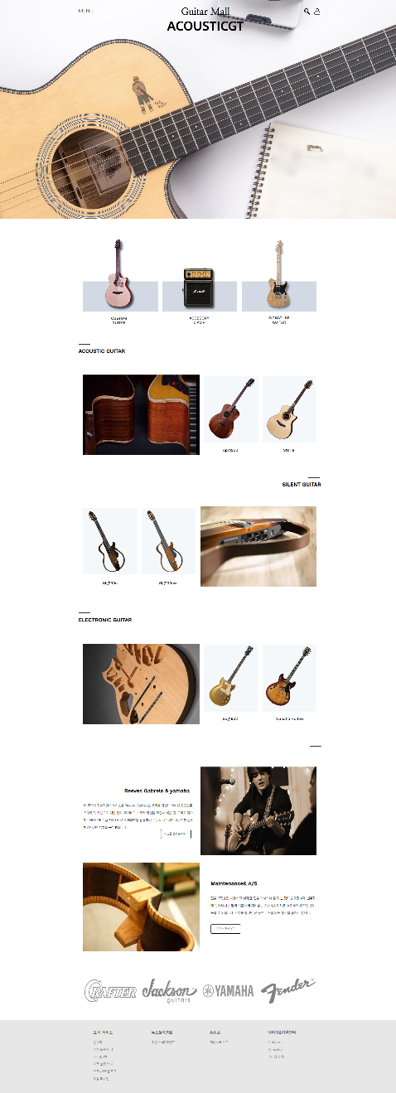
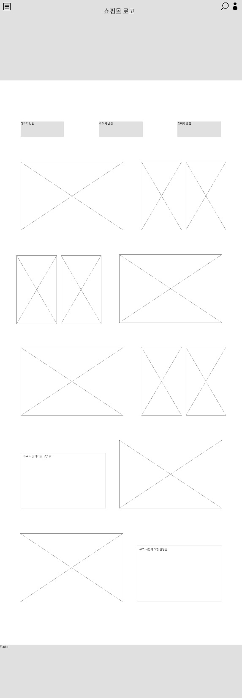
코드구현_와이어프레임

Slide 7
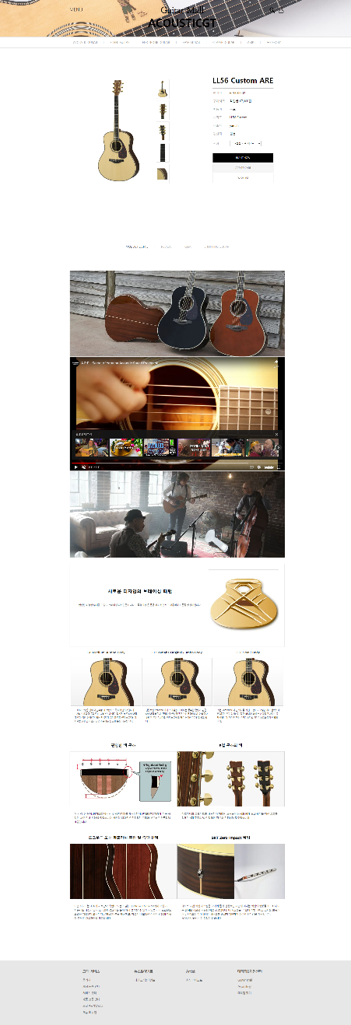
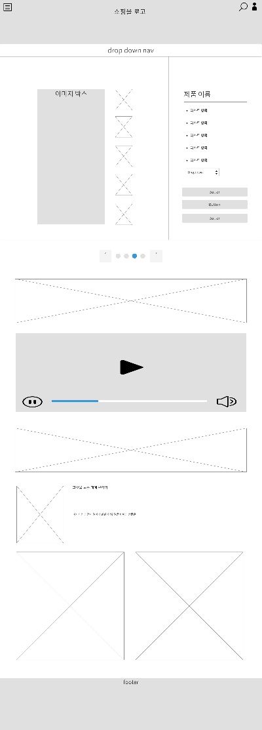
코드구현_와이어프레임

Slide 8
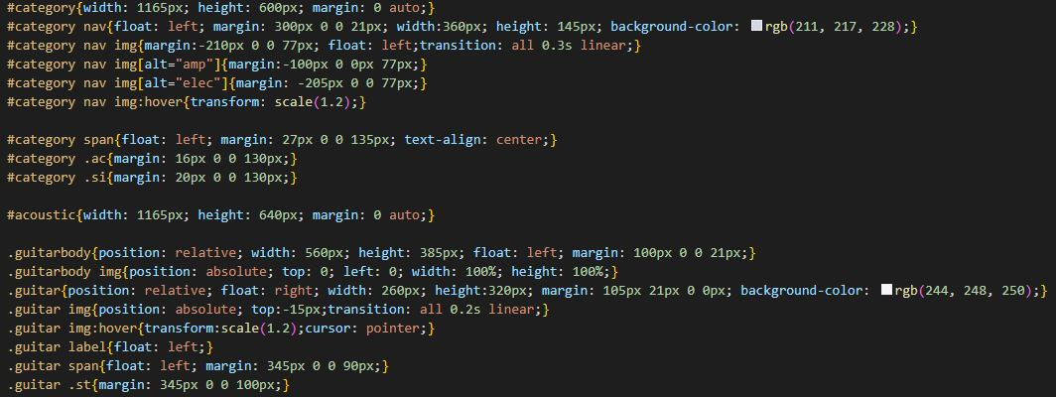
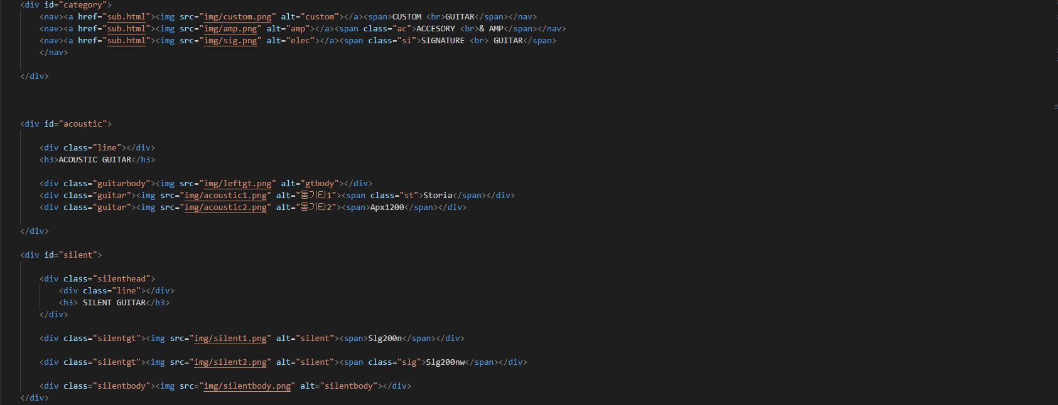
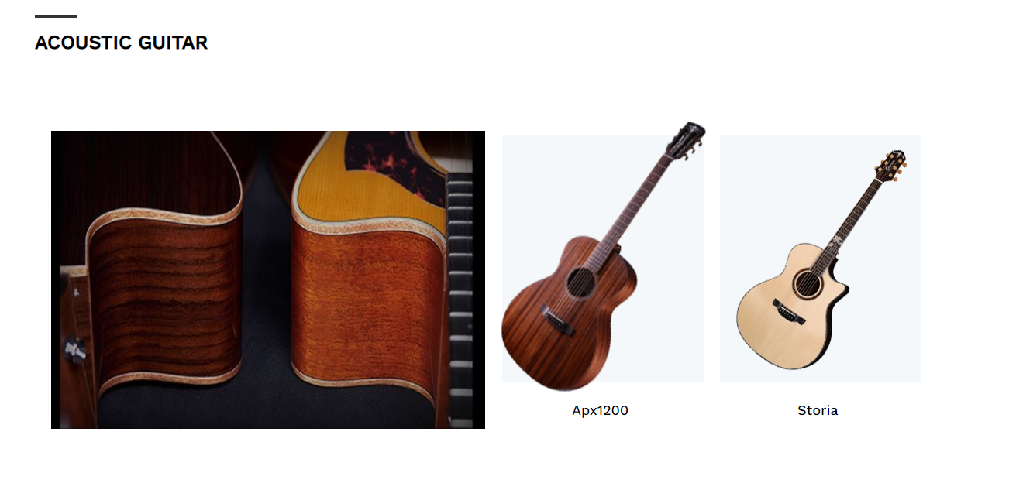
코드구현_Main
마우스 커서를 제품에 올렸을 때 제품의 크기가 확대되며
이미지 박스 바깥으로 넘어가는 효과를 넣어 입체감을 주려 했습니다.

Slide 9
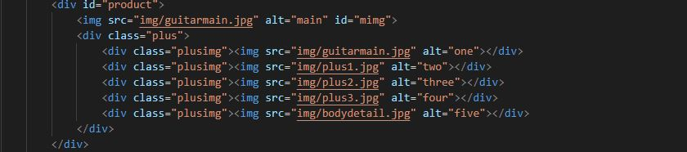
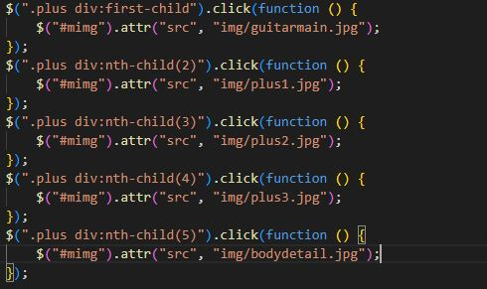
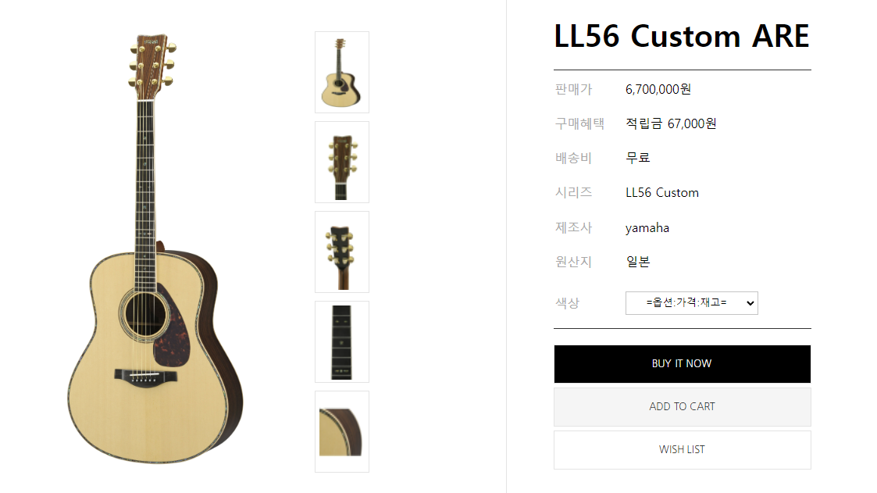
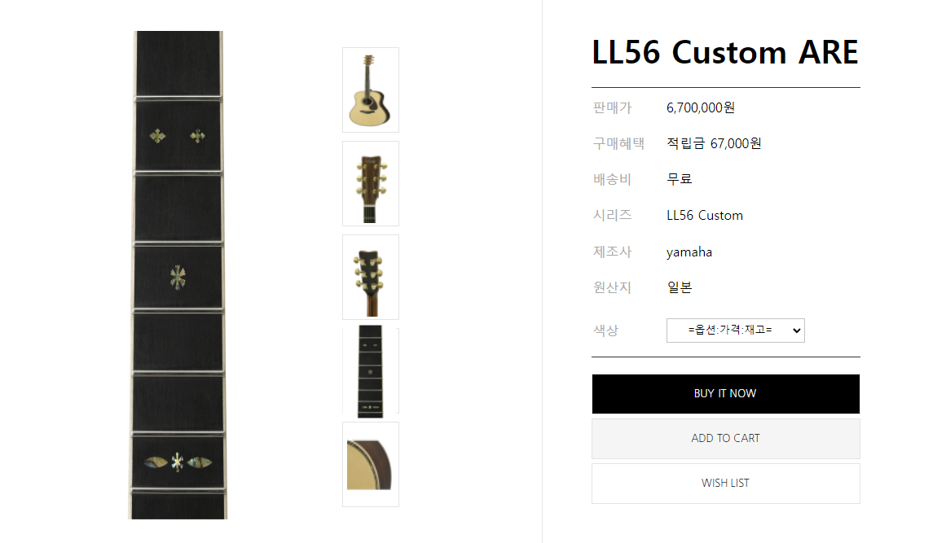
코드구현_Sub
제품의 다양한 모습을 연출하기 위해서 제이쿼리를 이용해
클릭하면 해당하는 디테일한 사진이 나오게끔 구현했습니다.

Slide 10
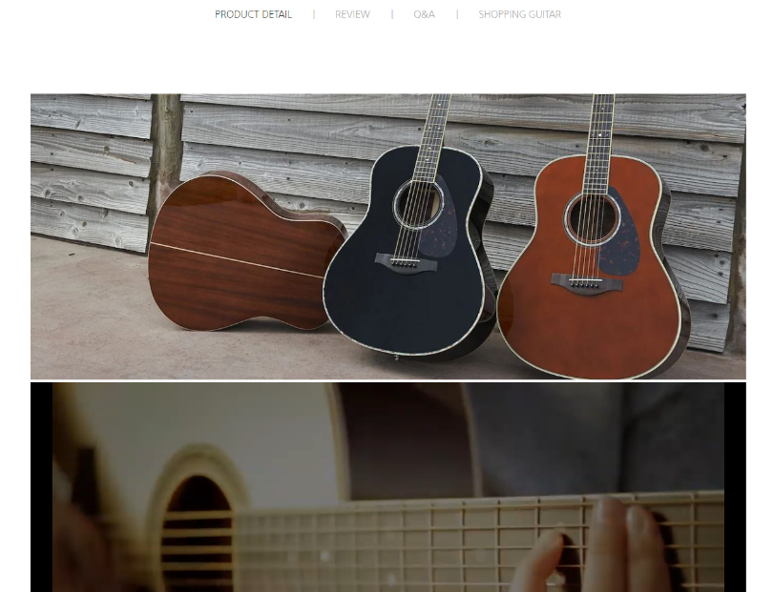
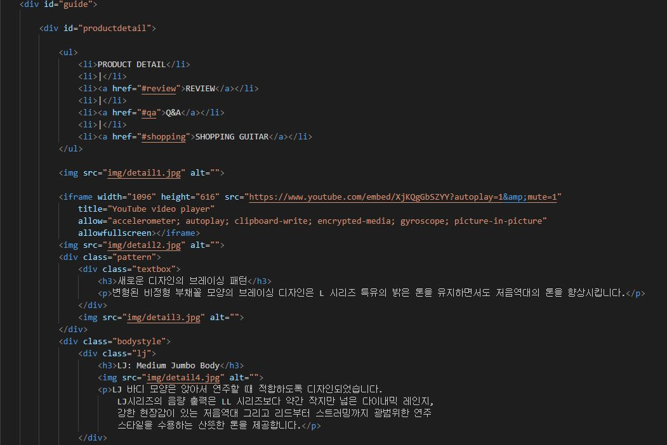
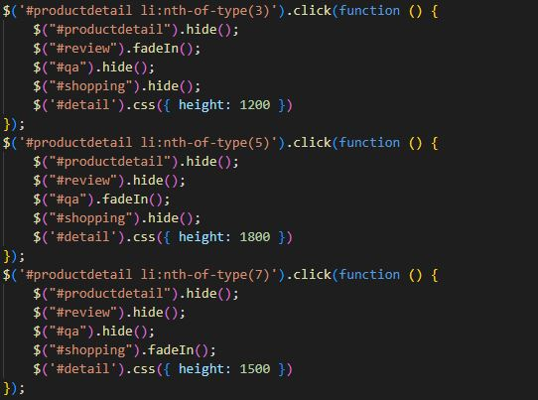
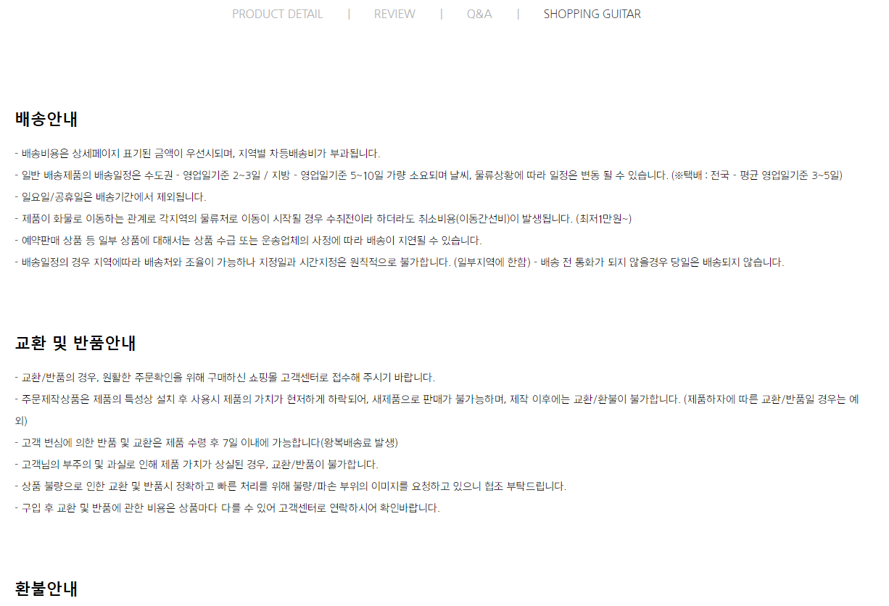
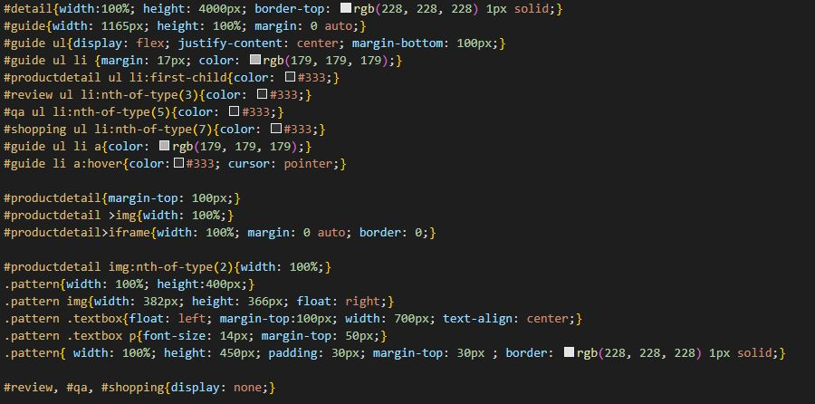
코드구현_Sub
상품의 주의사항이나
해당 제품의 자세한 설명 후기 등을 구현했습니다.
Nav를 달아서 각각의 부제를 눌렀을 때
그 페이지만 생겨나고 나머진 감추도록
제이쿼리를 이용해 구현했습니다.

Slide 11
후기
처음 웹이라는 것을 알게 되고 1달 정도 된 시점에 쇼핑몰 사이트를 제작해 보게 되었습니다. 간단한 페이지 두 개를 구현하는데, 보름이라는 시간이 소모되었습니다. 구역을 나누는 것도 자리를 잡는 것조차도 많이 서툰 상태로 시작해 불안했지만, 이번 웹사이트를 만듦으로 기초를 다질 수 있었고 더 많은 기능으로 웹사이트를 구현해보고 싶다는 욕심도 생길 수 있었던 유의미한 시간이었습니다. 보다 나은 웹사이트를 만들 수 있도록 처음 만든 이번 사이트를 보면서 각오를 다질 수 있을 것 같습니다.

